Slide 1
Java ME
APIS Opcionals

Slide 2



Wireless Messaging API (WMA)
Wireless Messaging API (WMA)
  Permet enviar missatges de text (SMS) i missatges multimèdia (MMS) des de aplicacions Java
  Java Community: JSR 120 (1.0), JSR 205 (2.0)
  Paquet opcional basat en Generic Connection Framework (GCF)
  Connexions SMS:
Nº telèfon
:Port
+346547387765:10000

Slide 3
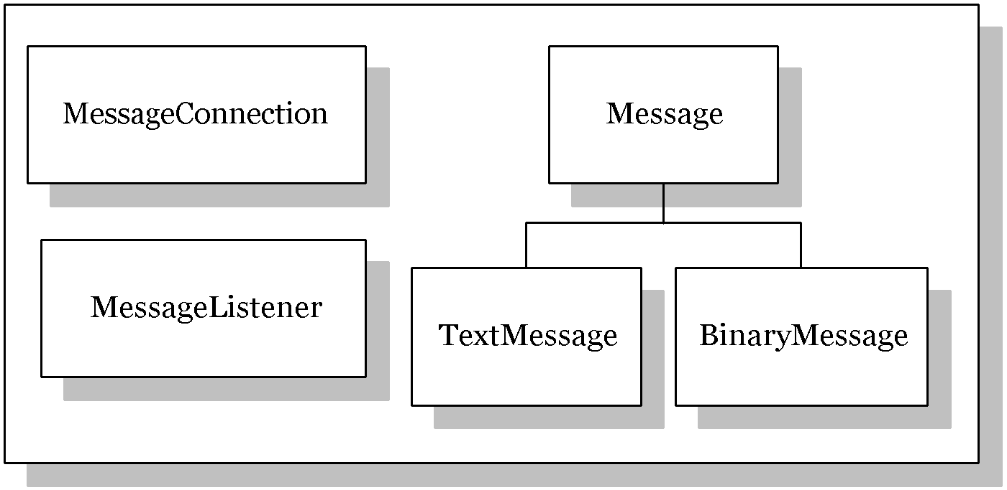
Wireless Messaging API (WMA)
Arquitectura
  Paquets (API javadocs)
    javax.microedition.io
    javax.wireless.messaging

Slide 4
Wireless Messaging API (WMA)
Message
  Interfície pare de les interfícies TextMessage i BinaryMessage
    BinaryMessage: missatges binaris (MMS)
    TextMessage: missatges de text (SMS)
MessageConnection
  Interfície filla de la interfície Connection de l'API GCF
  Proveeix una factoria per crear missatges
MessageListener
  Control d'esdeveniments de missatges

Slide 5
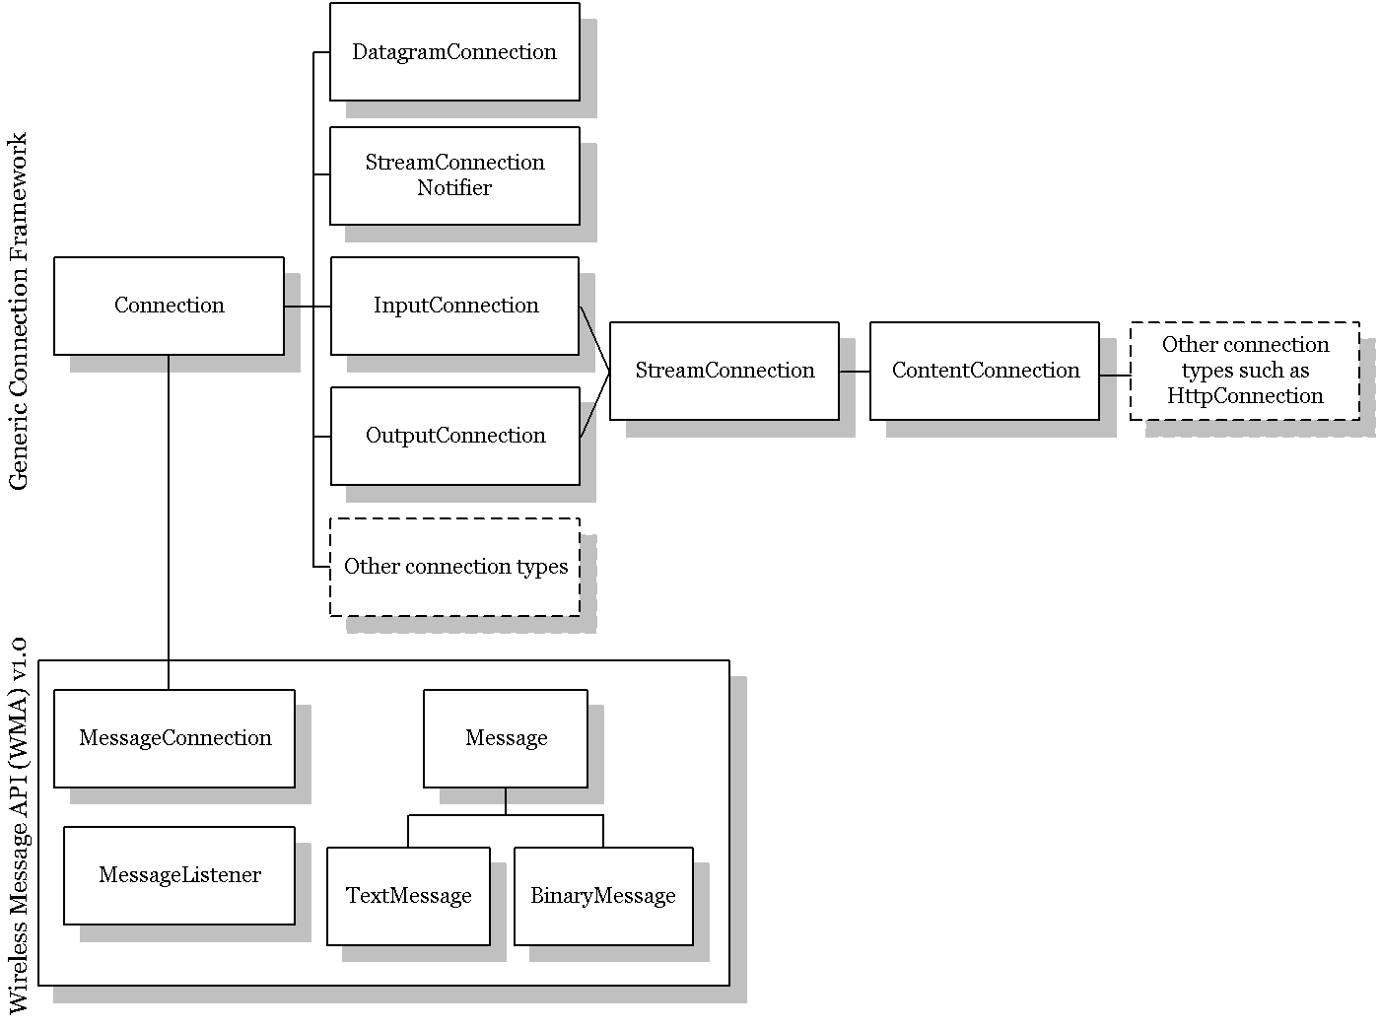
WMA i GCF

Slide 6
Wireless Messaging API (WMA)
Enviar un missatge de text
public void sendTextMessage(String msg, String url) {
Try {
MessageConnection mc = (MessageConnection) Connector.open(
“+34674345654:10000”);
TextMessage tmsg = (TextMessage) mc.newMessage
(MessageConnection.TEXT_MESSAGE);
if (url!= null)
tmsg.setAddress(url);
tmsg.setPayloadText(msg);
mc.send(tmsg);
}
catch(Exception e) {
// Handle the exception...
System.out.println("sendTextMessage " + e);
}
}

Slide 7
Wireless Messaging API (WMA)
2 tipus de connexions (URLs)
  Client: només pot enviar missatges
  Servidor: pot enviar i rebre missatges
  El servidor s'ha d'implementar per fils d'execució. Un fil d'execució per rebre missatges (pare) i fils d'execució fills per processar els missatges rebuts.
  L'esquema URL no és específic per a un sol protocol (SMS). Pot suportar múltiples protocols (anomenats Wireless Message Protocols)
(MessageConnection)Connector.open("sms://+5121234567:5000");
(MessageConnection)Connector.open("sms://:5000");

Slide 8
Sun Wireless Toolkit
Podem executar directament l'emulador
  Open Project -->
    Escolliu el Sample WMADemo
Run Over The Air (OTA)
  Simula una instal·lació real
    Project --> Run Via OTA
Consola WMA
  Menú File -> Utilities -> WMA Console
  Podem enviar i rebre missatges des de la consola
Configuració de propietats
  $WTK_HOME/lib/internal.config
$ cd /home/sergi/downloads/WTK2.5.2/bin
$ ./ktoolbar

Slide 9
Sun Wireless Toolkit
Configuració SMS
  Emulació de missatges per enviament de missatges datagrama (sockets)
Permisos
  SecurityException
$ cat internal.config | grep sms
com.sun.midp.io.j2me.sms.DatagramHost: localhost
com.sun.midp.io.j2me.sms.CBSPort: 24680
com.sun.midp.io.j2me.sms.PhoneNumber=+5551212
wireless.messaging.sms.smsc: +17815511212
#
# Permissions to use specific SMS features
com.sun.midp.io.j2me.sms.permission.receive: true
com.sun.midp.io.j2me.sms.permission.send: true
# Permissions to use connection handlers
javax.microedition.io.Connector.sms: true
javax.microedition.io.Connector.cbs: true

Slide 10
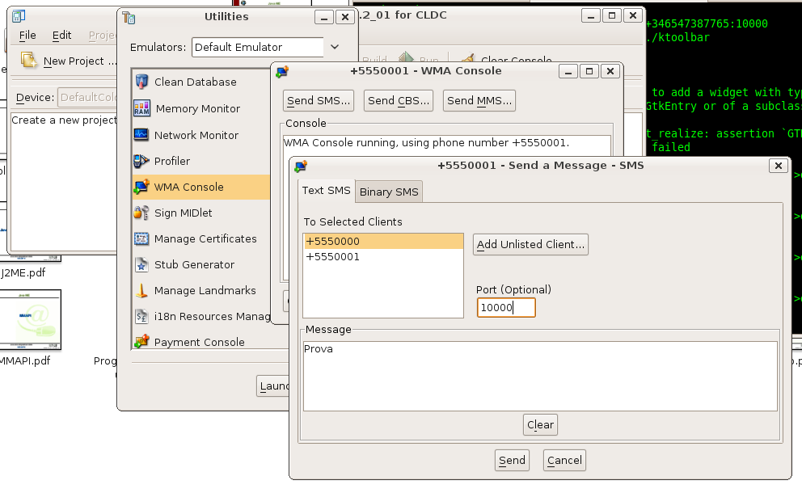
Sun Wireless Toolkit
Nº de telèfon del emulador:
Console WMA

Slide 11


Wireless Messaging API (WMA)
Missatgeria P2P
  WMA proporciona la possibilitat d'enviar missatges entre mòbils (peers)
  El mòbil receptor ha de tenir una aplicació que sàpiga llegir els missatges que enviem
  NOTA: Si no indiqueu el port, s'utilitzarà l'aplicació per defecte de recepció de missatges.
jSMS API
  Hi han APIs en Java SE que permeten connectar a SMS Service Centers per enviar missatges a mòbils
  Aquestes aplicacions es poden “portar” a Java ME utilitzant GCF
Recursos
  http://developers.sun.com/mobility/midp/articles/wma2/

Slide 12
Activació d'aplicacions per Push
Push vs Pull
  Model Pull
    Quan un usuari vol tenir dades ha de estirar (pull) les dades. Ha d'entrar a l'aplicació i sol·licitar les dades
  Model Push
    Les dades som empeses (push) cap a l'usuari
    L'usuari pot rebre dades en el moment que aquestes estiguin disponibles sense necessitat d'haver sol·licitat les dades.

Slide 13
Activació d'aplicacions per Push
Connexions entrants
  Podem activar una aplicació al rebre una connexió d'entrada
    Sockets, datagrames, missatges SMS/MMS...
  Normalment el mòbil no tindrà un IP fixe (sockets i datagrames no són gaire adequats)
  El numero de telèfon si es fixe. Podem utilitzar SMS
  2 opcions:
    Registrar la connexió estàticament al fitxer JAD
    Dinàmicament, utilitzant l'API de PushRegistry

Slide 14

Activació d'aplicacions per Push
Registrar la connexió estàticament al fitxer JAD
Dinàmicament, utilitzant l'API de PushRegistry
MIDlet-Push-1: sms://:6226,tw.subastas.micro.MIDletPrincipal,*
PushRegistry.registerConnection(url, nombreClaseMIDlet, remitentesPermitidos);

Slide 15
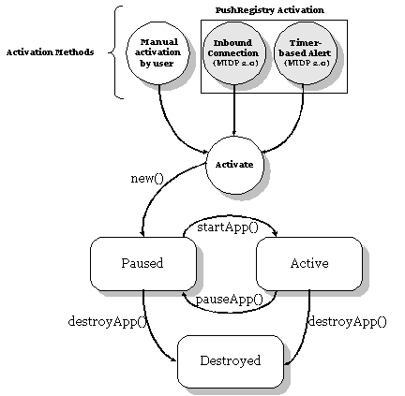
Activació d'aplicacions per Push

Slide 16
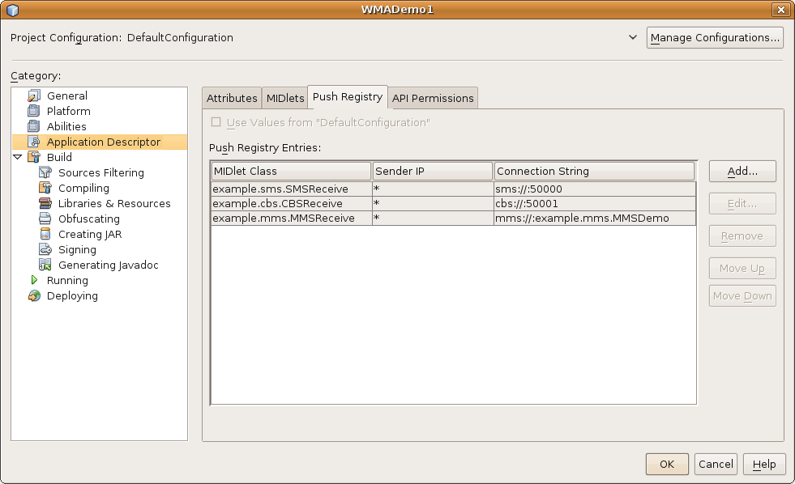
Netbeans PushRegistry

Slide 17
Blueetooth Optional API
Blueetooth Optional API
  Permet als desenvolupadors, crear aplicacions que utilitzin la tecnologia Bluetooth
  Java Community Process: JSR 82
  També anomenada Java platform access Bluetooth through the Java APIs for Bluetooth Wireless Technology (JABWT o BTAPI)
  Bluetooth pot ser utilitzar per intercanviar fitxers, fotos, business cards o qualsevol tipus de dades entre dos dispositius mòbils.

Slide 18
Blueetooth Optional API
L'emulador suporta bluetooth
  Demos WTK
    Obex Demo
    Blueetooth demo
  OBEX
    És l'abreviatura de OBject Exchange
    És un protocol de comunicacions que facilita l'intercanvi de fitxers binaris entre dispositius.
    El protocol es mantingut per la '''Infrared Data Association''' i ha estat adoptat per Bluetooth.
    Inicialment s'utilitzava amb sistemes d'infrarojos.
  WTK demo:
Ctrl+Shift+N > Samples > MIDP > Bluetooth Demo

Slide 19
PDA Optional Package
2 components
  Personal Information Management (PIM)
    Permet accedir a la informació de l'agenda i als contactes (address book)
  FileConnection (FC) JSR 75
    Dona accés als fitxers del dispositiu mòbil
    Els fitxers poden estar emmagatzemats a la memòria interna o en memòries externes/secundàries.
    Paquet: javax.microedition.io.file, .
    Necessari si les aplicacions Java volen accedir a images, cançons, vídeos o altres fitxers del dispositiu.
    Necessita permisos.
Suportat per l'emulador de Sun Wireless Toolkit

Slide 20
PDA Optional Package
PDAP Demo
  Ctrl + Alt + N > Samples > MIDP > PDAP Demo
  Sistema de fitxers de l'emulador:
Memòria de l'emulador:
  WTK_HOME/j2mewtk_template/appdb
  Conté informació com les bases de dades RMS
/home/sergi/netbeans-6.1/mobility8/WTK2.5.2/j2mewtk_template/appdb/DefaultColorPhone/filesystem

Slide 21
Altres API
Location API for J2ME
  Llibreries per facilitar la creació d'aplicacions location-aware
    Poden utilitzar el GPS o el mòbil directament (triangulació d'estacions mòbils)
    Google Latitude
Mobile 3D Graphics API for J2ME 1.1
  Binding per tal de poder utilitzar OpenGL (requeriment de maquinari)
Advanced Multimedia Supplements (AMMS) API
  Permet crear aplicacions multimedia avançades. JSR-234

Slide 22
Altres API
Content Handler API (JSR-211)
  Permet a les aplicacions invocar altres aplicacions segons una URL, un tipus de contingut MIME o per identificadors.
Security and Trust Services API (JSR 177 i JSR 219)
  Suport per a criptografia i altres serveis de seguretat
CDC
  RMI (Remote Method Invocation)
  JDBC
  Java TV™ API

Slide 23

http://creativecommons.org/licenses/by/3.0/deed.ca

